Slide 1
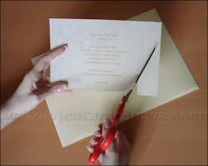
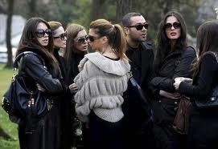
XIII. Pravila ponašanja u gostima
2. Šarena odjeća, odjeća veselih boja, kričava ili napadna odjeća vrlo je neprikladna za sprovod. Muškarci moraju imati kravatu. Tamna odjeća izražava poštovanje prema pokojniku kojemu iskazujemo posljednju počast.
1. Na pozivnicama na zabavu iz praktičnih razloga možete napisati i napomenu „molim odgovor“.
Sljedećeg dana potrebno je zahvaliti na pozivu.

Slide 2
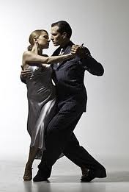
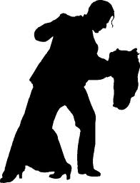
XIV. Ples
1. Za vrijeme plesa muškarac vodi.
2. Za vrijeme plesa sako mora biti zakopčan.

